Slide 1

Ощущения

Slide 2
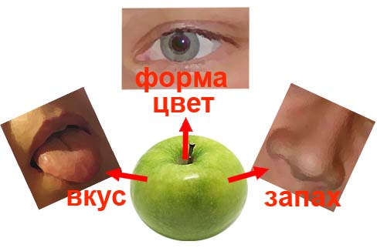
О богатстве окружающего мира, о звуках и красках, запахах и температуре, величине и о многом другом мы узнаем благодаря органам чувств.

Slide 3

С помощью органов чувств человеческий организм получает в виде ощущений разнообразную информацию о состоянии внешней и внутренней среды.

Slide 4
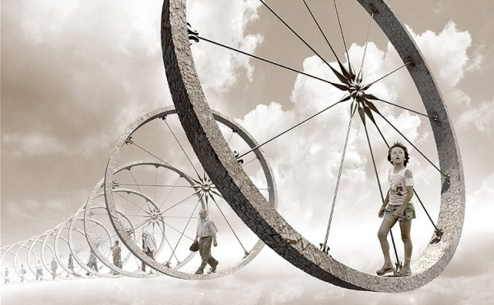
Ощущение
Это простейший психический процесс, состоящий в отражении отдельных свойств предметов и явлений материального мира, а также внутренних состояний организма при непосредственном воздействии раздражителей на соответствующие рецепторы.

Slide 5
По характеру отражения и месту расположения рецепторов принято делить ощущения на три группы:
Экстероцептивные
Интероцептивные
Проприоцептивные

Slide 6

Экстероцептивные
отражают свойства предметов и явлений внешней среды и имеющие рецепторы на поверхности тела;

Slide 7
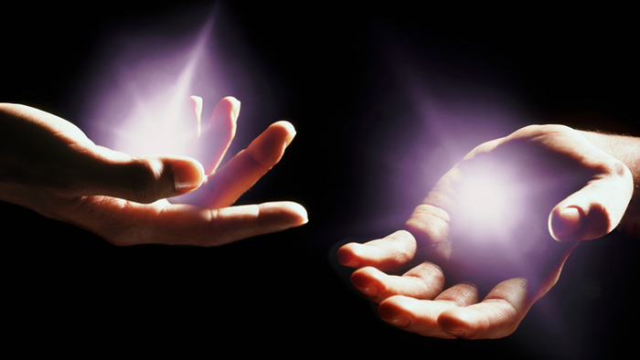
Интероцептивные
имеют рецепторы, расположенные во внутренних органах и тканях тела и отражающие состояние внутренних органов;

Slide 8
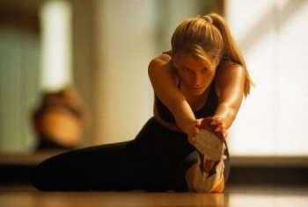
Проприоцептивные
рецепторы которых расположены в мышцах и связках и дающие информацию о движении и положении нашего тела.

Slide 9
Экстероцепторы можно подразделить на две группы: контактные и дистантные рецепторы.
Контактные рецепторы передают раздражение при непосредственном контакте с воздействующими на них объектами. К ним относятся: осязательный и вкусовой рецепторы.
Боль, температурные ощущения, вибрационные и кинестетические.

Slide 10
Дистантные рецепторы
реагируют на раздражения, исходящие от удаленного объекта.
К ним относятся зрительный, слуховой и обонятельный.

Slide 11

Наши ощущения развиваются под влиянием условий жизни и требований практической трудовой деятельности.

